Slide 1
Проект “Энергетический оракул”
4sPHEEN
Предиктивная аналитика энергопотребления в сети
Выполнили:
Кириллов Владимир
Выдай Даниил
Рябов Михаил
Михеева Елизавета
11 А класс

Slide 2
4sPHEEN
АКТУАЛЬНОСТЬ
Необходимость точных предсказаний потребления для удешевления закупки
Крупные потребители и сетевые компании закупают электроэнергию на оптовом рынке.
Из его подвидов самым дешевым является рынок “на сутки вперед”, особенностью которого является необходимость предоставлять потребление по часам на следующий день.
РЫНОК ЭЛЕКТРОЭНЕРГИИ
ОПТОВЫЙ РЫНОК
РЫНОК РЕГУЛИРУЕМЫХ ДОГОВОРОВ
РЫНОК НА СУТКИ ВПЕРЕД
РОЗНИЧНЫЙ РЫНОК
БАЛАНСИРУЮЩИЙ РЫНОК
РЫНОК СВОБОДНЫХ ДОГОВОРОВ

Slide 3
4sPHEEN
ПРОБЛЕМАТИКА ПРОЕКТА
Отсутствие оптимальных решений для большинства покупателей
На данный момент не все оптовые покупатели электроэнергии обладают эффективный решением по предиктивной аналитике будущего потребления, чтобы экономно закупать энергию, что также негативно сказывается и на поставщиках, так как любая перевыработка энергии никак не накапливается, а просто “уходит в землю”
ОПТОВЫЙ РЫНОК
РЫНОК СВОБОДНЫХ ДОГОВОРОВ
РЫНОК РЕГУЛИРУЕМЫХ ДОГОВОРОВ
РЫНОК НА СУТКИ ВПЕРЕД
БАЛАНСИРУЮЩИЙ РЫНОК

Slide 4
4sPHEEN
ЦЕЛИ И ЗАДАЧИ ПРОЕКТА

Slide 5



4sPHEEN
ПРОЕКТНОЕ РЕШЕНИЕ
2
Модель способна строить почасовой прогноз на срок до 10 дней, учитывая определенные факторы. Такие как:
Погодные условия:
Температура воздуха
Осадки
Дата:
Время года
Праздники
День недели
Время суток
Notes:
Описывается замысел и ключевая идея проектного решения
Описываются наиболее значимые функциональные характеристики проектного решения

Slide 6
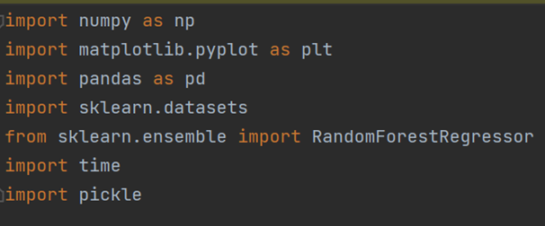
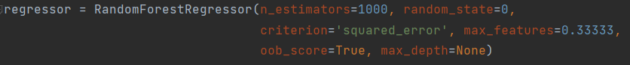
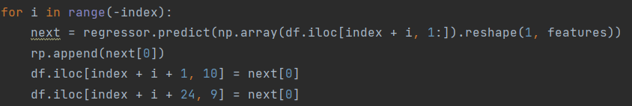
4sPHEEN
ПРОЕКТНОЕ РЕШЕНИЕ
Основной составляющей проектного решения является алгоритм предсказания временных рядов «Random Forest», что обеспечивает высокую точность.

Slide 7
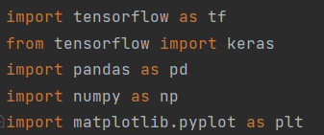
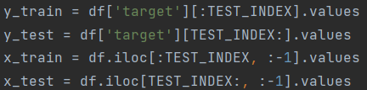
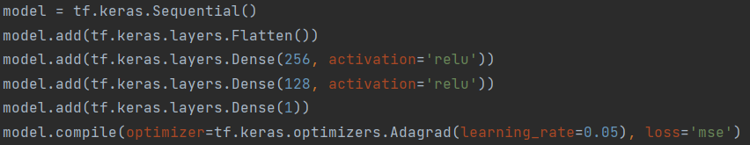
4sPHEEN
ПРОЕКТНОЕ РЕШЕНИЕ
Также для прогнозирования потребления электроэнергии нами была использована нейронная сеть, реализованная с помощью библиотеки Keras.

Slide 8






4sPHEEN
АРХИТЕКТУРА ПРОЕКТНОГО РЕШЕНИЯ
2
Для реализации проекта нам понадобились следующие продукты и технологии:
Notes:
1. Описывается техническое устройство проектного решения
2. Перечисляются используемые технологии
3. Указываются технические параметры решения

Slide 9
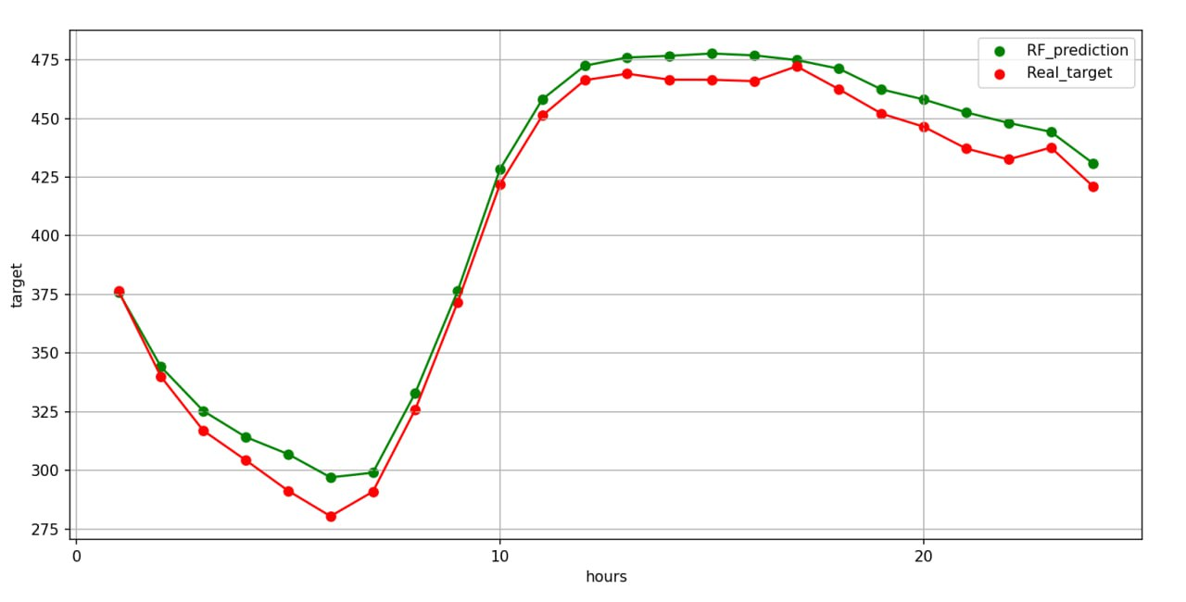
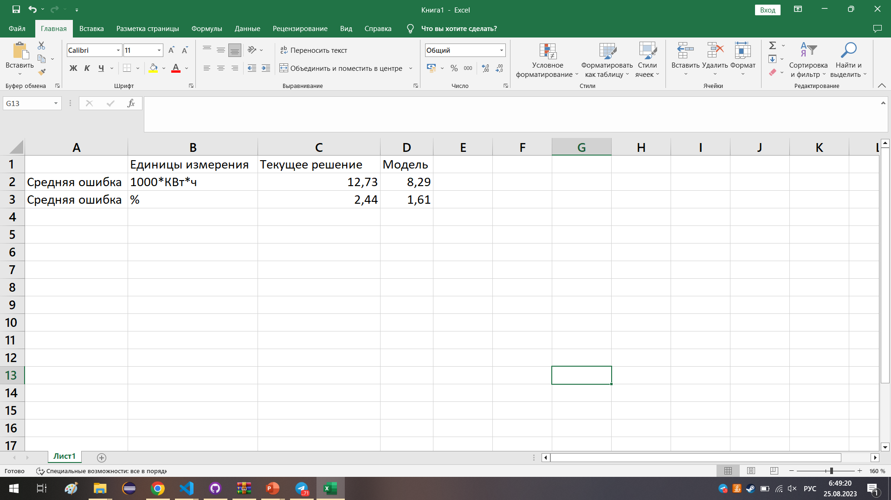
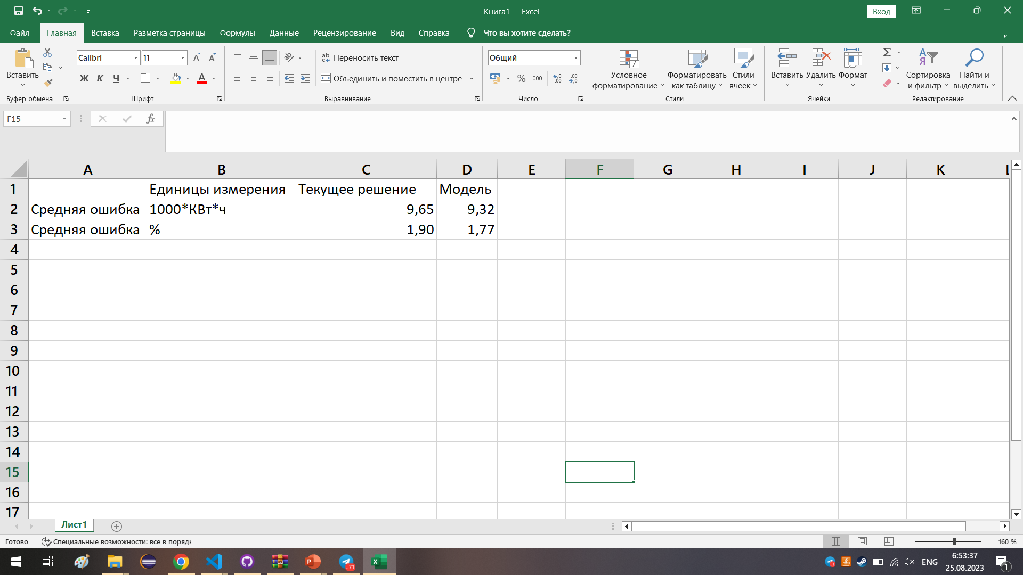
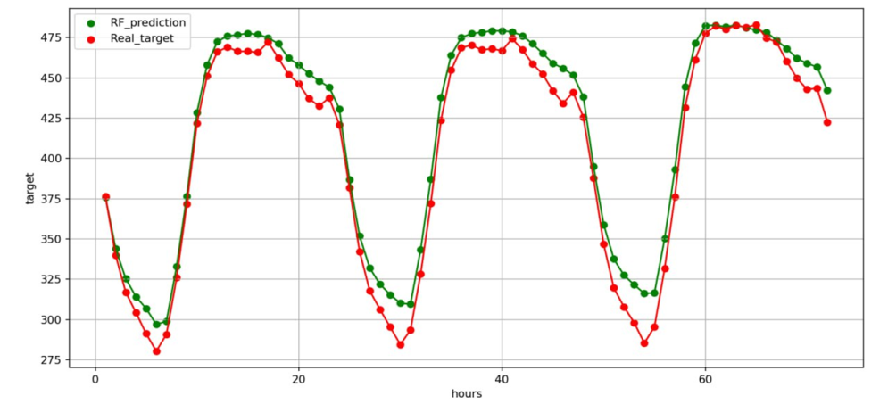
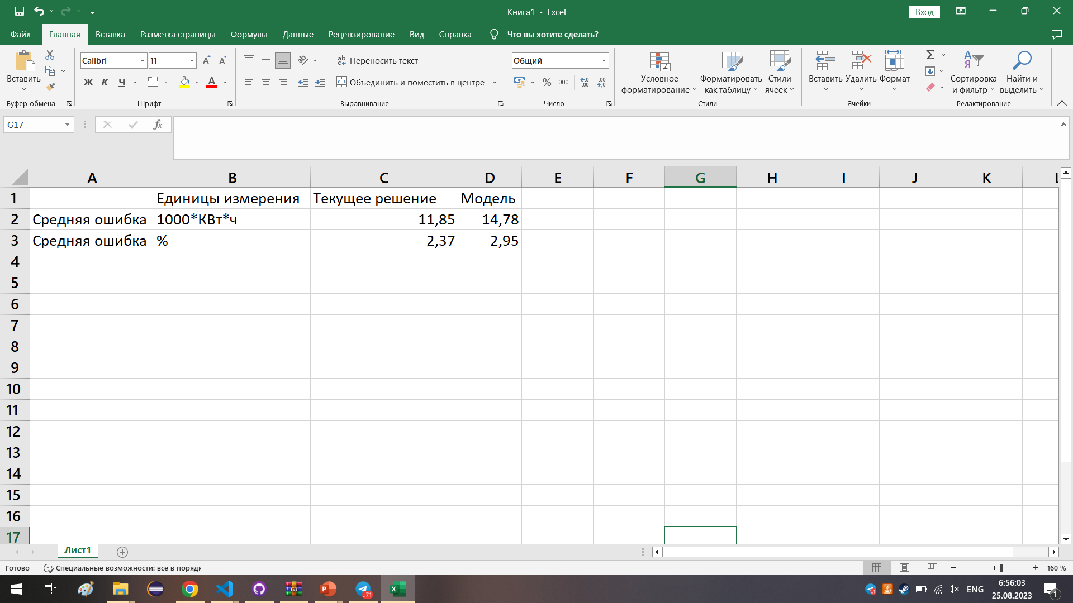
4sPHEEN
4sPHEEN
ПРОТОТИП ПРОЕКТНОГО РЕШЕНИЯ
2
Таблица ошибки на 1 день
График предсказания на 1 день
Таблица ошибки на 3 дня
Таблица ошибки на 10 дней
График предсказания на 3 дня
Расшифровка графиков:
Реальное потребление
Прогноз «Random Forest»
Notes:
Описывается устройство прототипа
Указываются характеристики прототипа
Описываются функциональные возможности прототипа

Slide 10
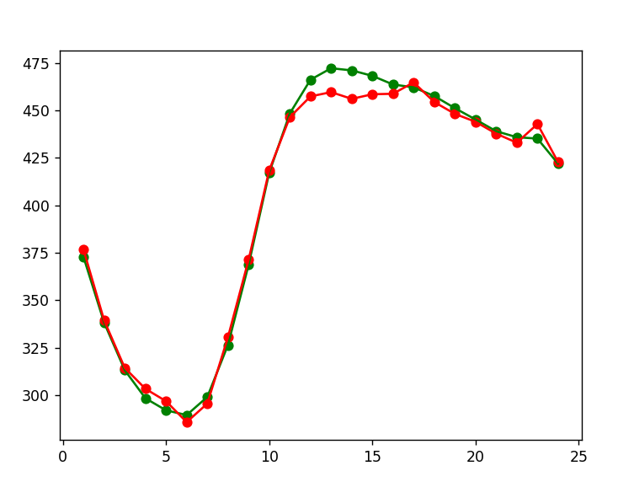
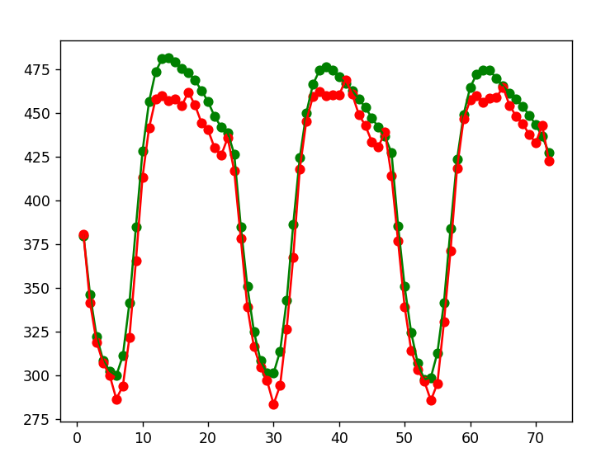
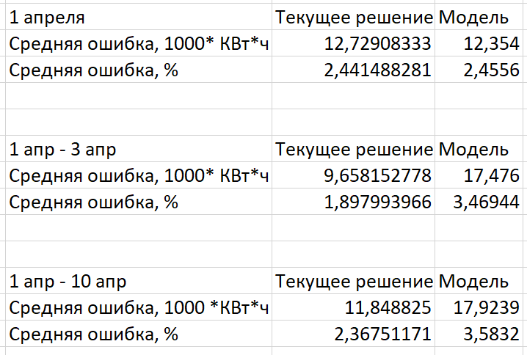
4sPHEEN
4sPHEEN
ПРОТОТИП ПРОЕКТНОГО РЕШЕНИЯ
График предсказания на 1 день
График предсказания на 3 дня
Расшифровка графика:
Прогноз нейронной сети
Реальное потребление
Таблица ошибки

Slide 11
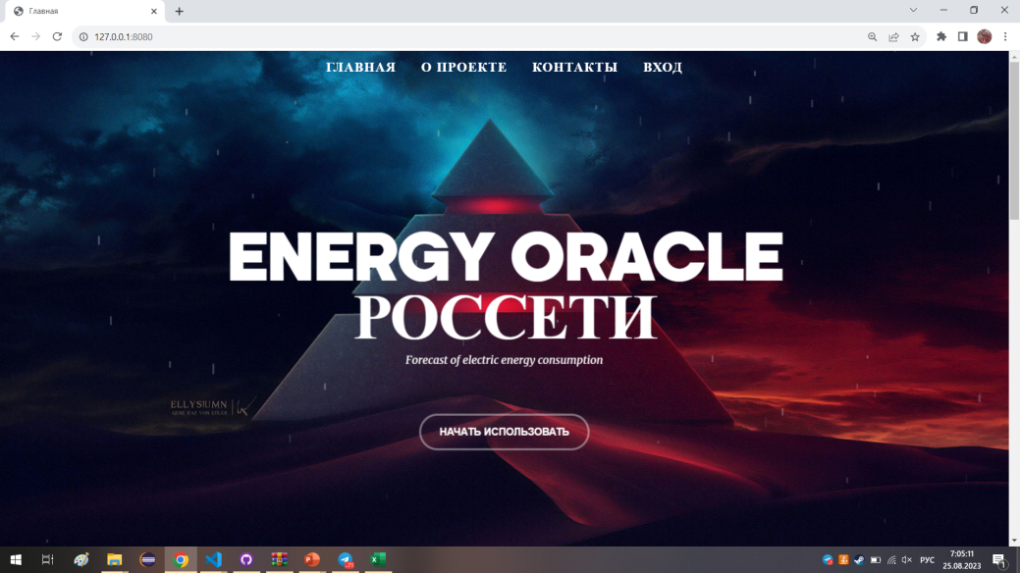
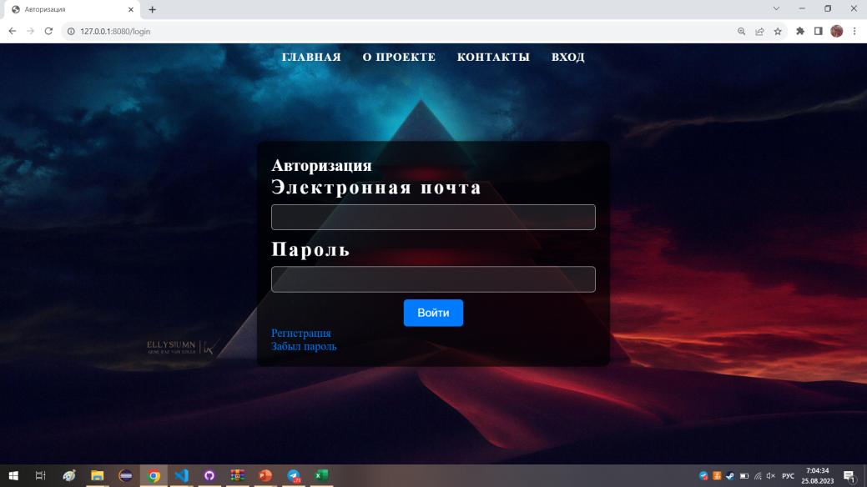
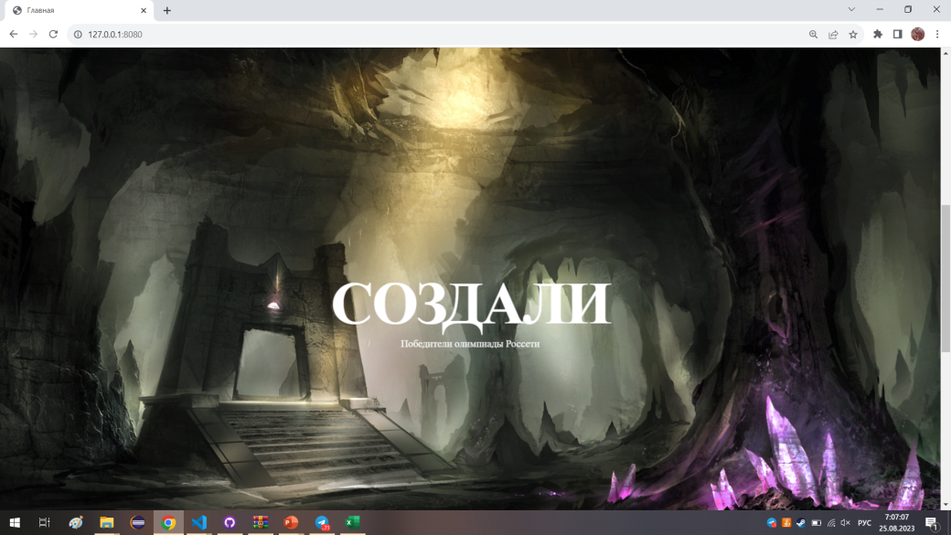
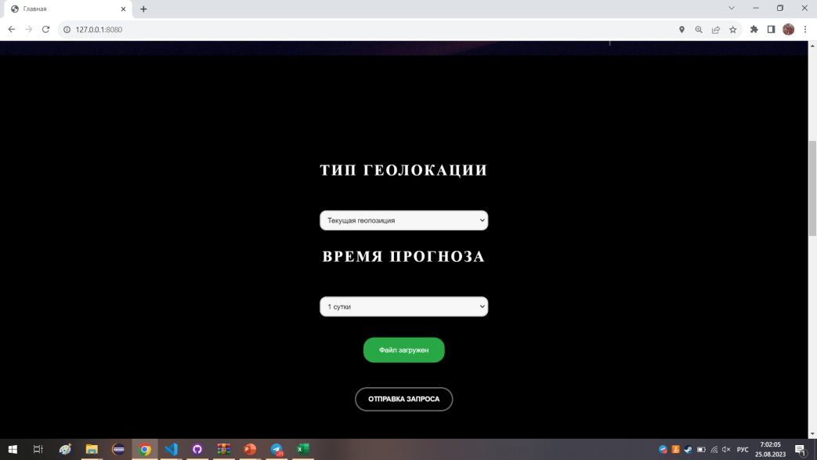
4sPHEEN
4sPHEEN
ПРОТОТИП ПРОЕКТНОГО РЕШЕНИЯ
2
Notes:
Описывается устройство прототипа
Указываются характеристики прототипа
Описываются функциональные возможности прототипа

Slide 12
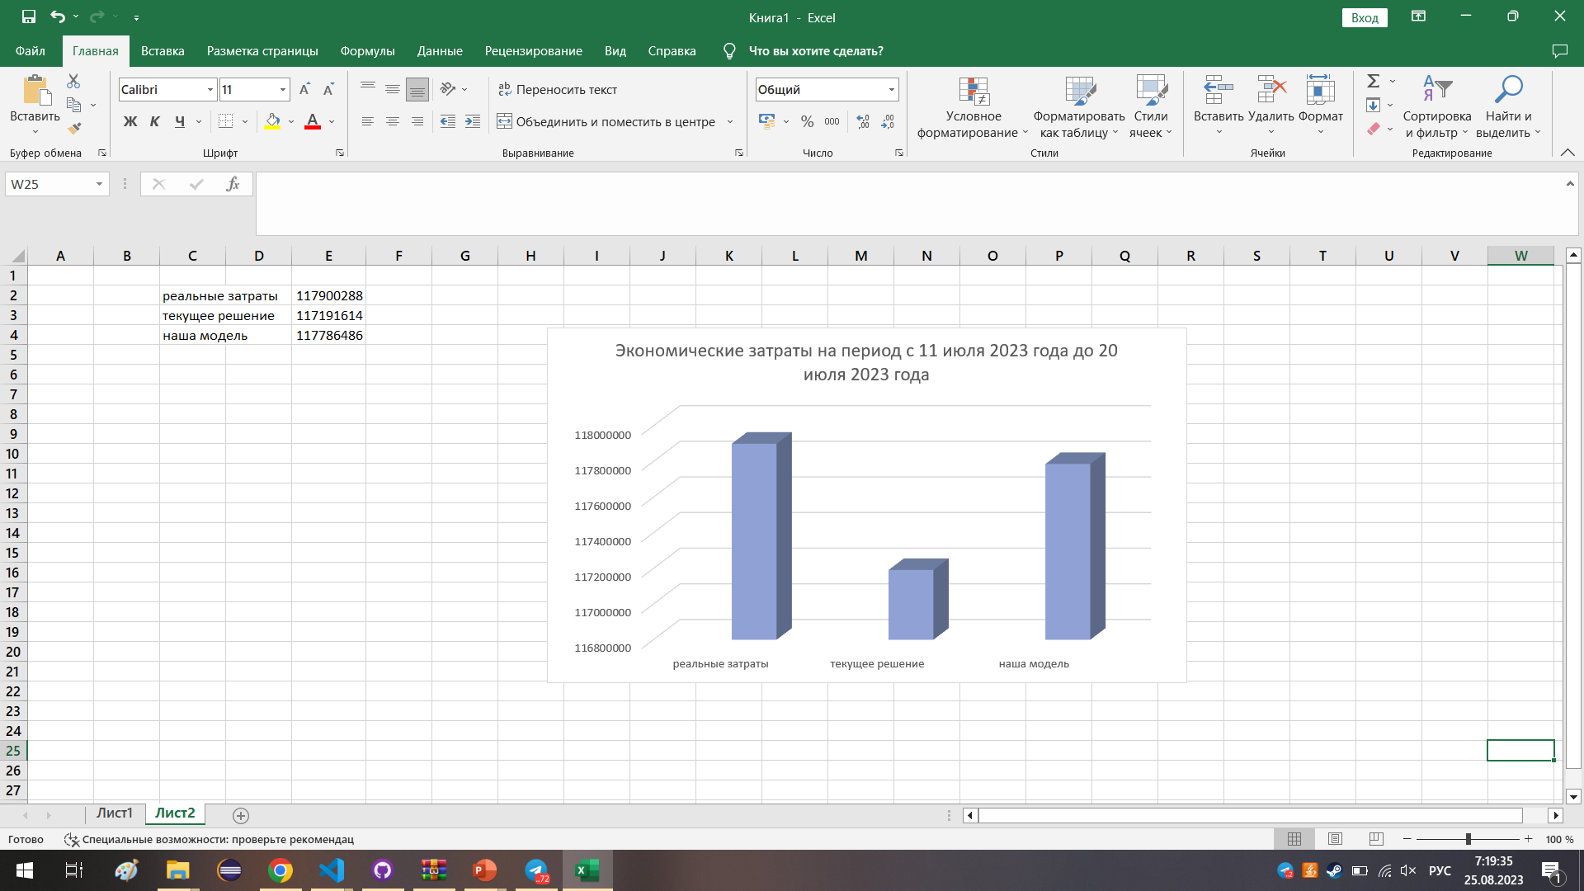
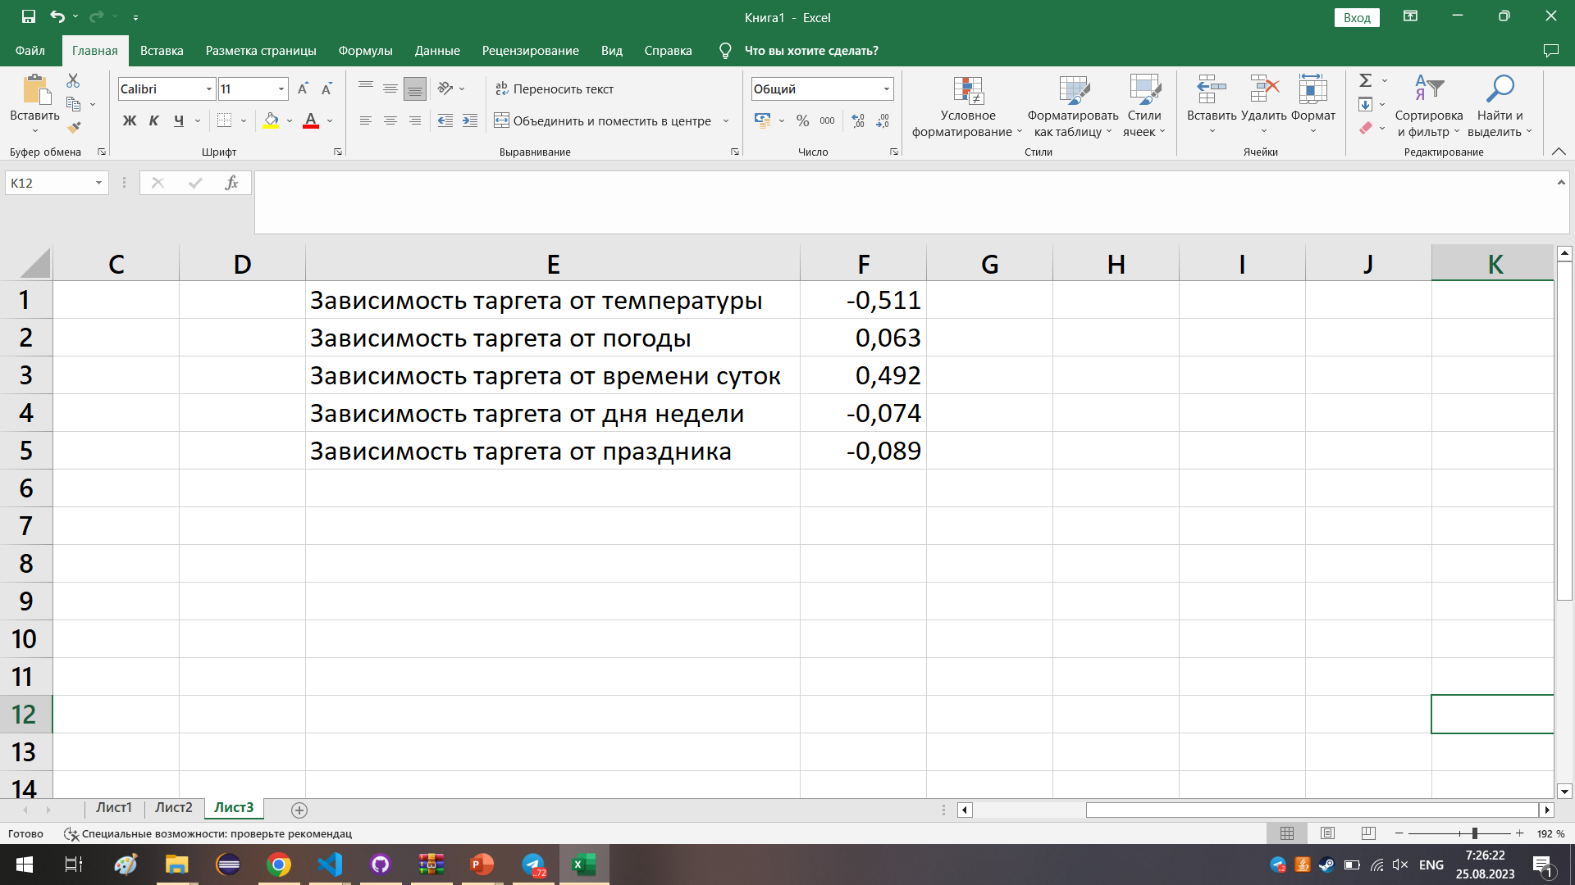
4sPHEEN
ПОЛЕЗНЫЕ ЭФФЕКТЫ ПРОЕКТА
2
Затраты в рублях
Во время периода с 11 июля 2023 года до 20 июля 2023 года наша модель смогла бы помочь Калининградской области сэкономить около 600тыс. рублей.
Коэффициент корреляции
Коэффициент корреляции – это мера, которая вычисляет силу связи между движениями двух переменных. Полученные значения находятся в диапазоне от -1.0 до 1.0.
Notes:
Описываются экономические эффекты реализации проектного решения
Указывается стоимость проектного решения и/или затраты на его реализацию
Приводится экономические обоснование целесообразности реализации проектного решения

Slide 13


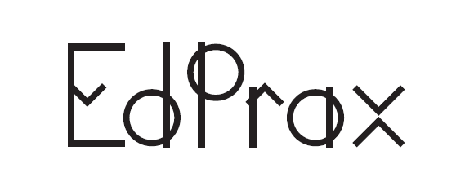

4sPHEEN
2
СПАСИБО ЗА ВНИМАНИЕ!

